Slide 1
Lecture 03. 파이썬 개발환경 주피터 노트북 실행
인공지능소프트웨어학과 김준휘 교수

Slide 2
학습개요
주피터 노트북 개요
주피터 노트북 다양한 실행 방법
주피터 노트북을 활용한 코딩 기초
학습목표
주피터 노트북을 이해할 수 있다.
주피터 노트북의 다양한 실행 방법을 이해하고 활용할 수 있다.
주피터 노트북을 활용해 코딩할 수 있다.

Slide 3
LESSON 01
주피터 노트북
개요

Slide 4
주피터 노트북
Jupyter Notebook
코드와 문서를 셀로 구분하여 저장, 실행하는 웹 브라우저 기반 개발환경
라이브 코드, 방정식, 시각화 및 설명 텍스트가 포함된 문서를 작성하고 공유할 수 있는 오픈 소스 웹 응용 프로그램
데이터 정리 및 변환, 수치 시뮬레이션, 통계 모델링, 데이터 시각화,
기계 학습 등의 용도로 사용
다양한 언어 지원
R, Python, Julia 등

Slide 5
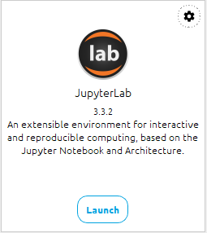
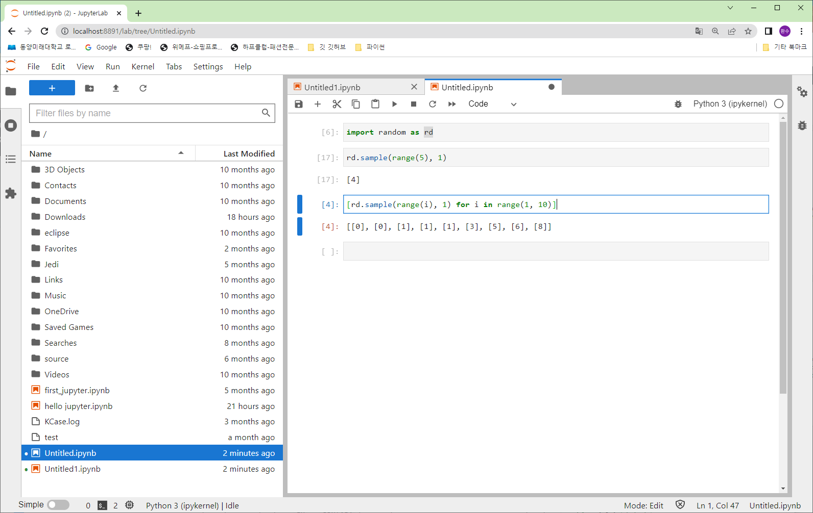
주피터 랩
주피터 노트북의 업그레이드 버전
다른 IDE와 유사
브라우저에서 실행

Slide 6
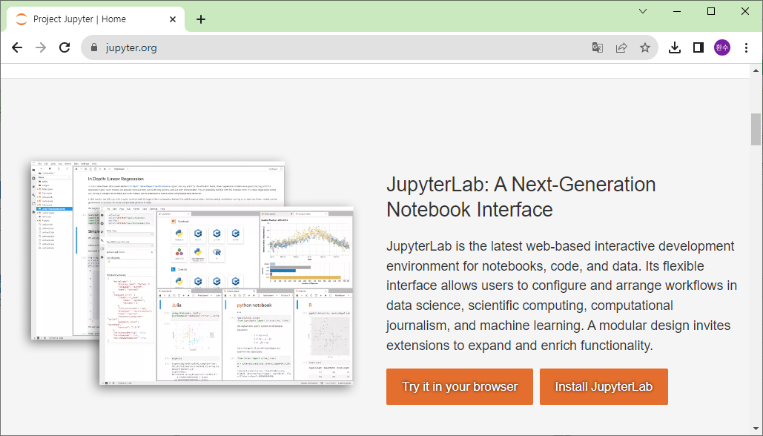
주피터 홈페이지
https://jupyter.org
Project Jupyter는 수십 개의 프로그래밍 언어에서 대화형 컴퓨팅을
위한 오픈 소스 소프트웨어, 오픈 표준 및 서비스를 개발하기 위해 존재

Slide 7
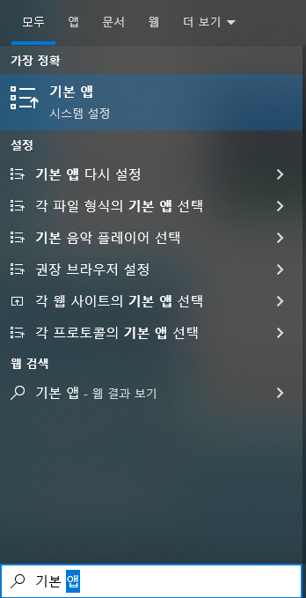
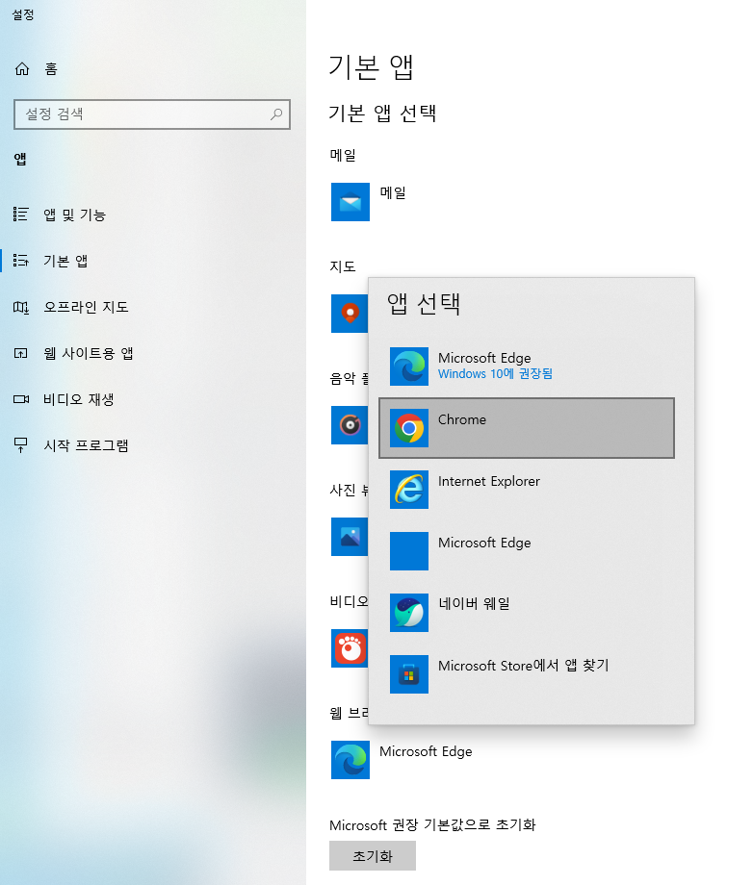
기본 앱의 브라우저 설정
검색: 기본 앱
웹 브라우저: 크롬으로 지정

Slide 8
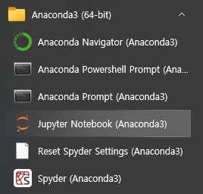
가장 쉬운 실행 방법
아나콘다 설치 후 메뉴 실행
Jupyter Notebook
네비게이터에서 실행
기본 사용 방법
다음 사이트 참고
https://copycoding.tistory.com/72

Slide 9
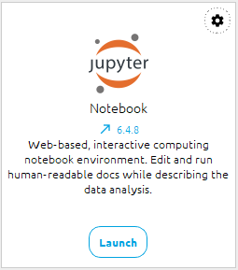
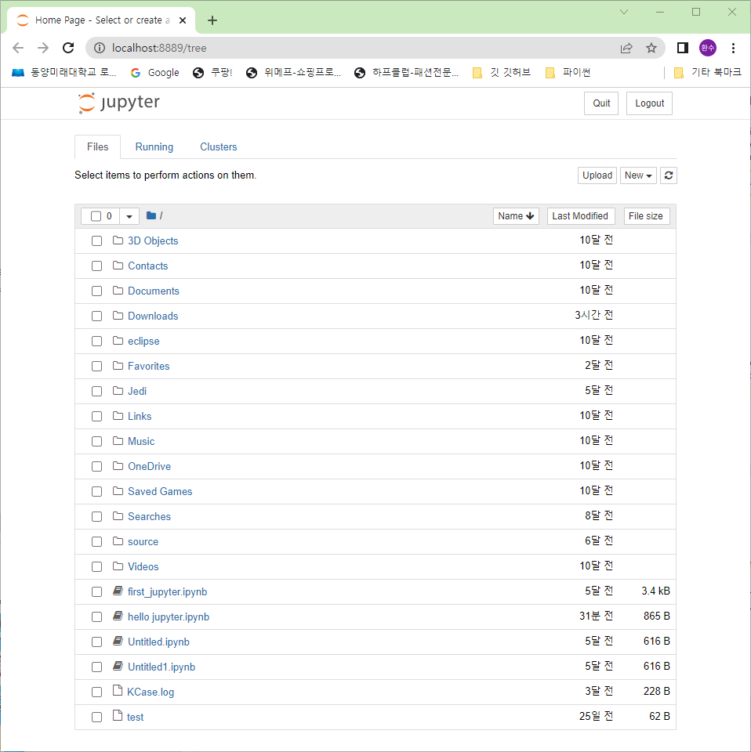
네비게이터에서 실행
실행 폴더: C:\사용자\[현재로그인사용자]

Slide 10
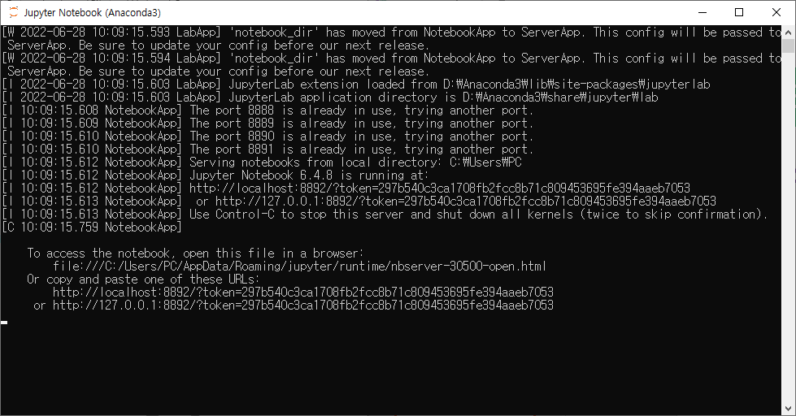
주피터 노트북
자신의 PC에서 실행되는 서버
검은 프롬프트 창에서 시작
위 창을 종료하면 더 이상 사용 불가

Slide 11
프롬프트 창의 내용
다음 주요 정보가 표시
실행이 된 폴더 정보
종료 방법
실행 방법
[I 00:18:37.890 NotebookApp] JupyterLab extension loaded from D:\DNN\Anaconda3\lib\site-packages\jupyterlab
[I 00:18:37.891 NotebookApp] JupyterLab application directory is D:\DNN\Anaconda3\share\jupyter\lab
[I 00:18:37.893 NotebookApp] Serving notebooks from local directory: C:\Users\USER
[I 00:18:37.894 NotebookApp] The Jupyter Notebook is running at:
[I 00:18:37.894 NotebookApp] http://localhost:8888/?token=c73da5a2fc3c98297cd86d06b387ee4302a8cc38dd86cfbd
[I 00:18:37.894 NotebookApp] or http://127.0.0.1:8888/?token=c73da5a2fc3c98297cd86d06b387ee4302a8cc38dd86cfbd
[I 00:18:37.894 NotebookApp] Use Control-C to stop this server and shut down all kernels (twice to skip confirmation).
[C 00:18:38.149 NotebookApp]
To access the notebook, open this file in a browser:
file:///C:/Users/USER/AppData/Roaming/jupyter/runtime/nbserver-38708-open.html
Or copy and paste one of these URLs:
http://localhost:8888/?token=c73da5a2fc3c98297cd86d06b387ee4302a8cc38dd86cfbd
or http://127.0.0.1:8888/?token=c73da5a2fc3c98297cd86d06b387ee4302a8cc38dd86cfbd

Slide 12
LESSON 02
주피터 노트북
다양한 실행 방법

Slide 13
명령어로 직접 실행
명령 프롬프트에서 실행
원하는 폴더 하부에서 다음 명령으로 실행
> python –m notebook
> jupyter notebook
조건
현재 아나콘다의 python.exe가 path 상에 앞에 위치
[anaconda설치폴더]
현재 아나콘다의 jupyter.exe가 path 상에 앞에 위치
[anaconda설치폴더]/scripts

Slide 14
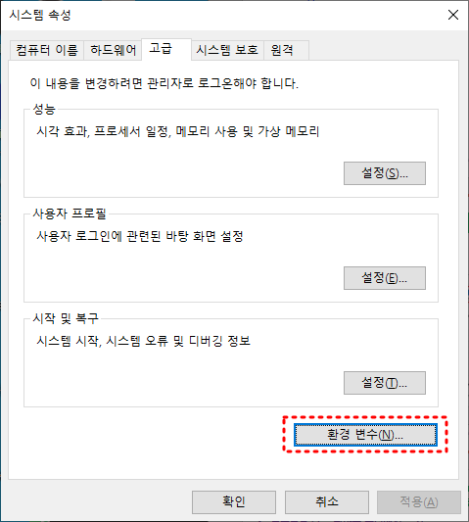
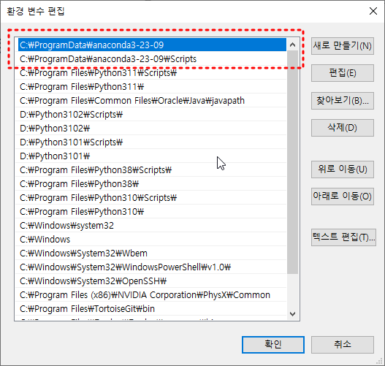
path 설정 방법
메뉴 ‘시스템 환경 변수 설정’
시스템 속성 > 환경 변수 > 시스템 변수 > path

Slide 15
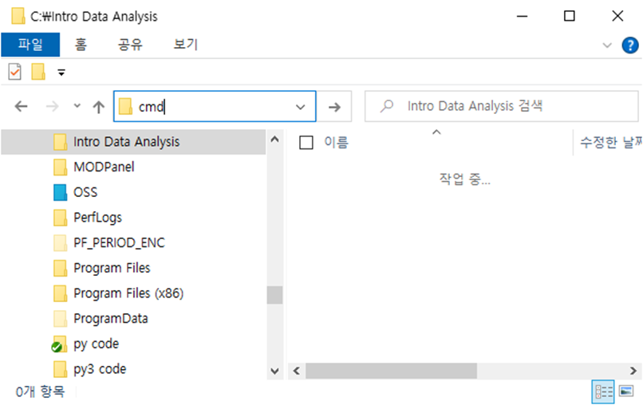
방법 1: 프롬프트 창에서 명령어로 실행
프롬프트 창을 원하는 폴더에서 열기
탐색기에서 cmd 입력
폴더에서 shift + 오른쪽 마우스 클릭
여기에 프롬프트(PowerShell) 창 열기

Slide 16
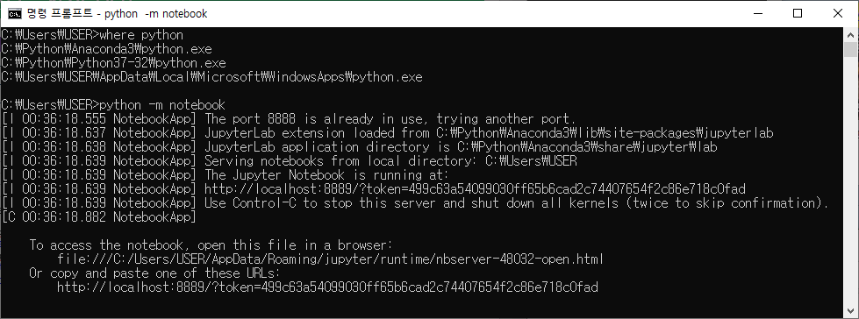
프롬프트 창, 실행 명령어 1
다음 명령으로 현재 폴더에서 소스 편집 가능
python –m notebook
library 모듈을 스크립트의
형태로 실행시키는 것을 의미

Slide 17
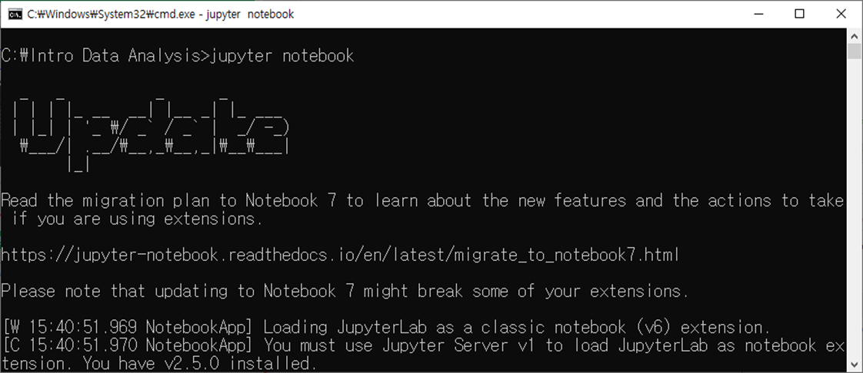
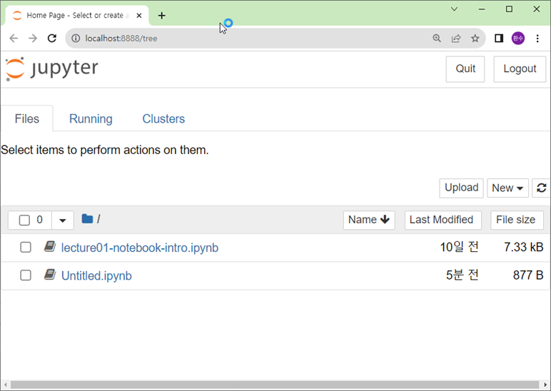
프롬프트 창, 실행 명령어 2
다음 명령으로 현재 폴더에서 소스 편집 가능
jupyter notebook

Slide 18
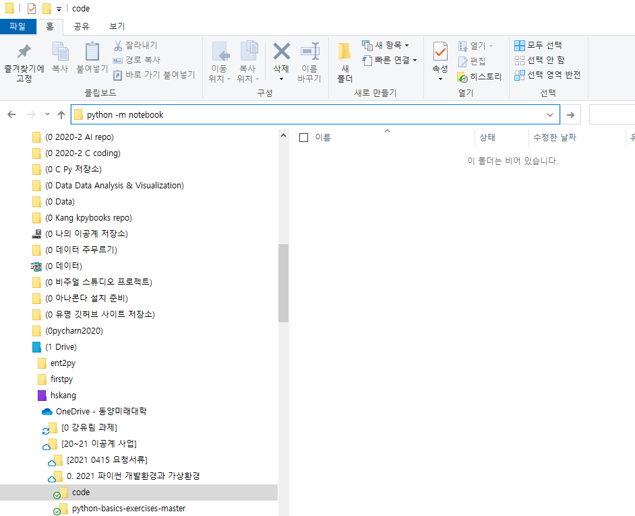
탐색기의 폴더 표시줄에서 실행
원하는 폴더 하부
탐색기의 폴더 표시줄에서도 다음 명령 가능할 수도
> python –m notebook
> jupyter notebook에서 바로 명령어 가능
시스템 변수 path에 앞 부분에 설정이 되어 있어야 가능
[anaconda설치폴더]
[anaconda설치폴더]/scripts
추가하려면 윈도 메뉴
시스템 환경 변수 설정에서
시스템 변수에 추가해
상단으로 이동

Slide 19
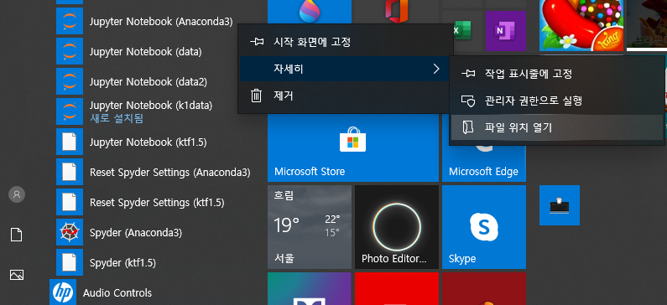
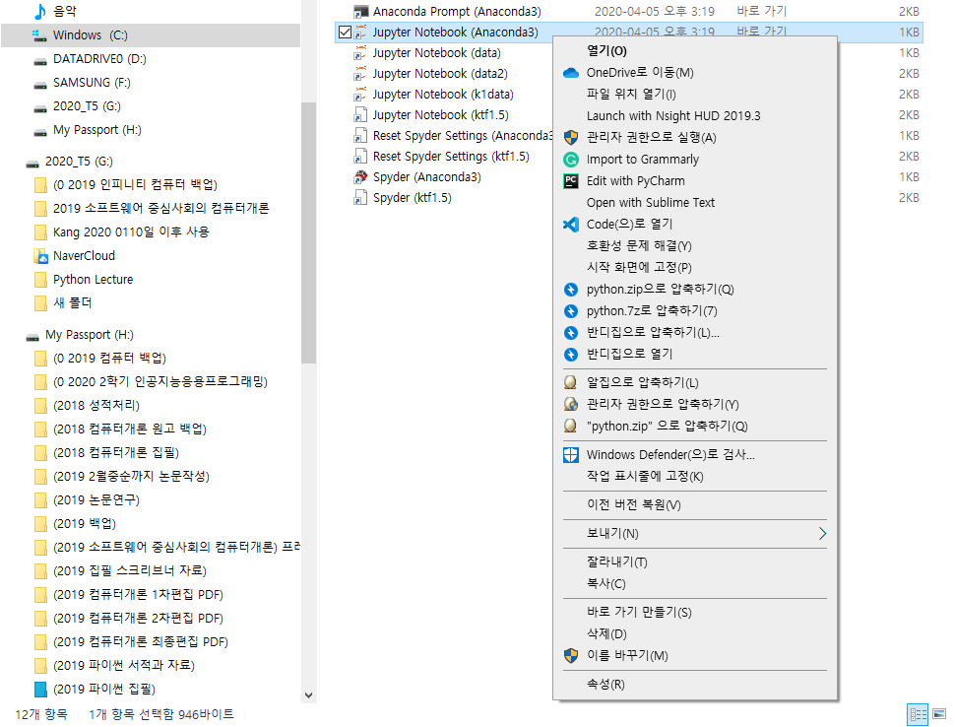
방법 2: 설치된 메뉴에서 속성 수정 방법(1)
메뉴
주피터 노트북 메뉴의
‘파일 위치 열기‘ 선택
주피터 노트북 바로가기
오른쪽 버튼, 속성 선택

Slide 20
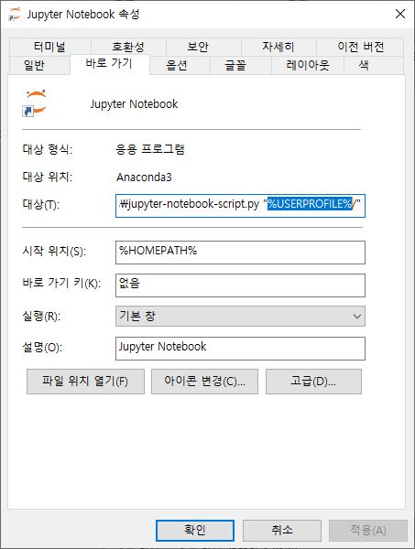
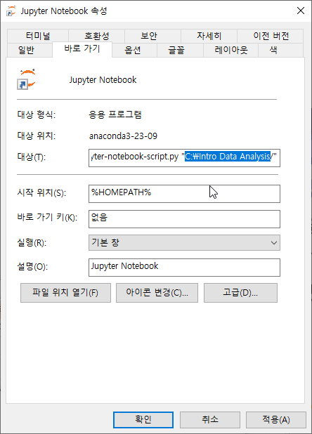
방법 2: 설치된 메뉴에서 속성 수정 방법(2)
Jupyter Notebook 속성
%USERPROFILE% 부분을 원하는 폴더로 수정 후 확인
C:\Intro Data Analysis
설정 이후 계속 사용할 수 있는 장점

Slide 21
주피터 노트북 실행 방법 권장
주피터 노트북을 자주 사용하는 폴더를 방법2로 수정하고
간혹 사용할 폴더는 방법1로 사용

Slide 22
LESSON 03
주피터 노트북을
활용한 코딩 기초

Slide 23
주피터 노트북 기본 사용 1/3
셀의 모드
Edit mode
녹색 셀
Command mode
파란색 셀

Slide 24
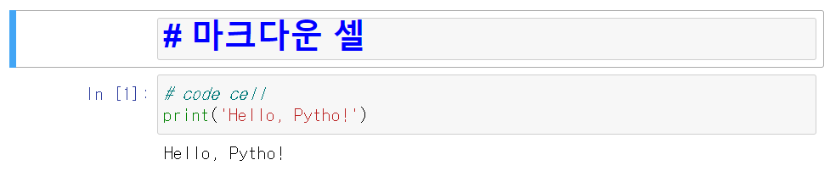
주피터 노트북 기본 사용 2/3
셀의 종류
Code cell
파이썬 코드 편집
Markdown cell
마크다운 형식의 문서 편집

Slide 25
주피터 노트북 기본 사용 3/3
Command 모드에서 셀 종류 변환
m
Markdown cell로 변환
y
Code cell로 변환
참고
https://hogni.tistory.com/29

Slide 26
셀 실행
Shift + Enter
현재 셀 실행 후 다음 셀로 이동(다음 셀이 없으면 생성)
Ctrl + Enter
현재 셀 실행
Alt + Enter
현재 셀 실행 후
다음 셀 삽입해 이동

Slide 27
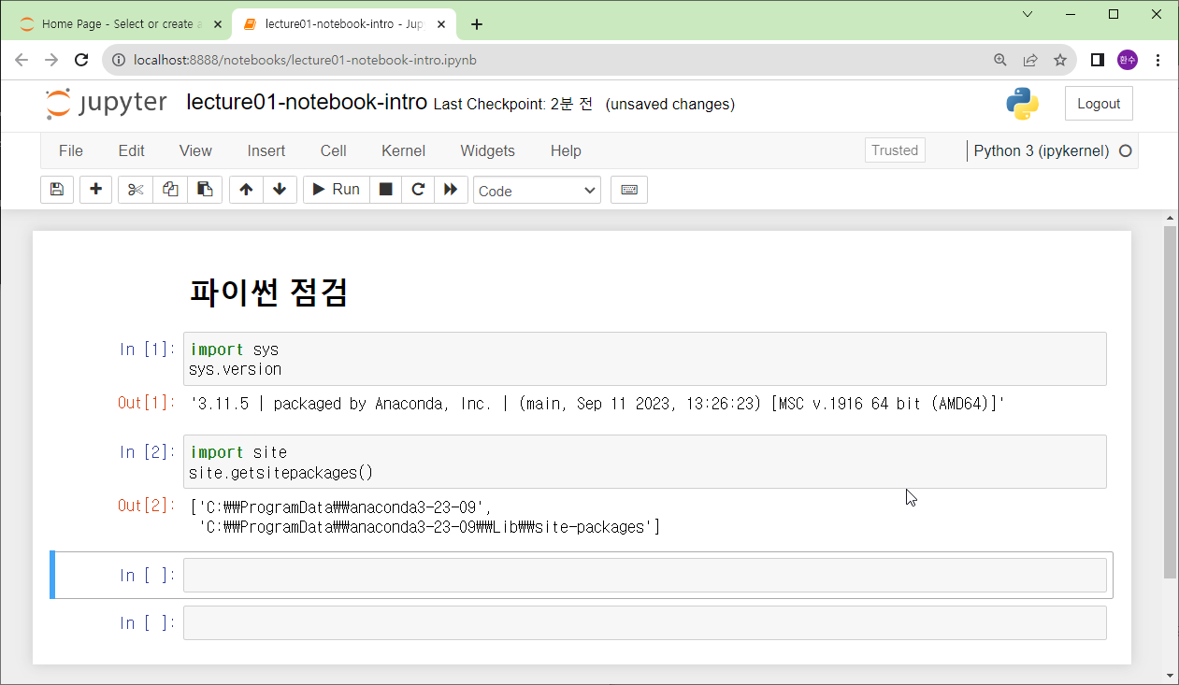
노트북 편집 개요
파일
Lecture01-notebook-intro.ipynb

Slide 28
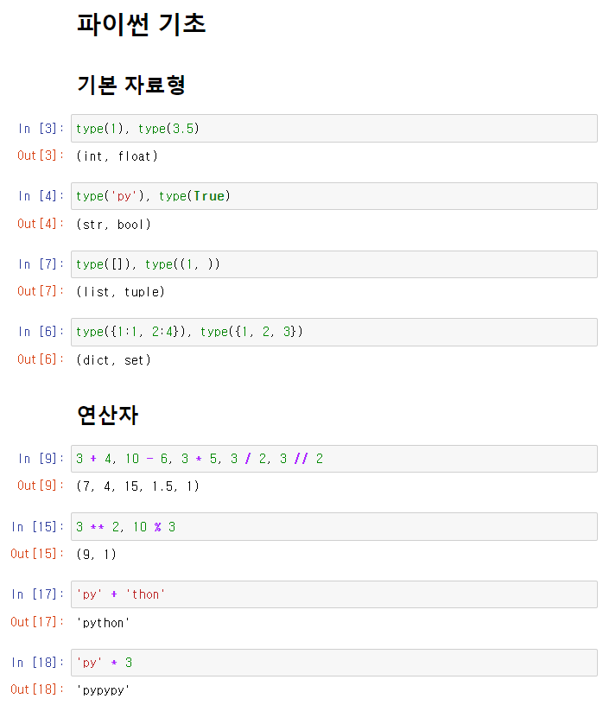
파이썬 기초 1
기본 자료형
연산자

Slide 29
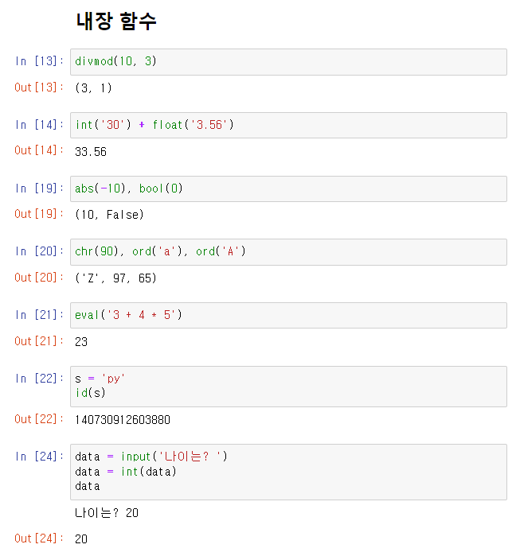
파이썬 기초 2
내장 함수

Slide 30
Summary
학습정리

Slide 31
주피터 노트북 개요
코드와 문서, 결과가 함께 있는 소스
웹 브라우저에서 실행
실행 명령
path 설정이 되어 있어야 가능
[anaconda설치폴더]
[anaconda설치폴더]/scripts
> jupyter notebook
> python –m notebook

Slide 32
주피터 노트북 편집 및 실행
Edit mode
녹색 셀
Command mode
파란색 셀
Command 모드에서 셀 종류 변환
m
- Markdown cell로 변환
y
- Code cell로 변환

